Slide 1
Пожежі у природних екосистемах.
Підготувала: Дубрівська Юлія. 1 курс ФМ М1

Slide 2
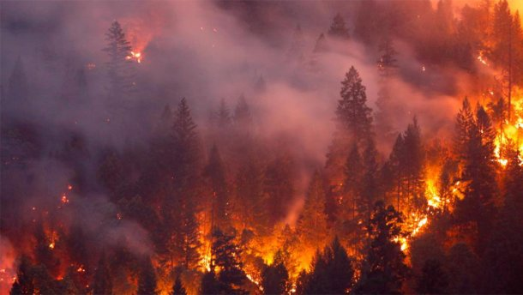
Пожежа — неконтрольоване горіння поза спеціальним вогнищем, що розповсюджується в часі і просторі. знищує матеріальні цінності, створює загрозу для життя людей, тварин, негативно впливає на навколишнє природне середовище.

Slide 3
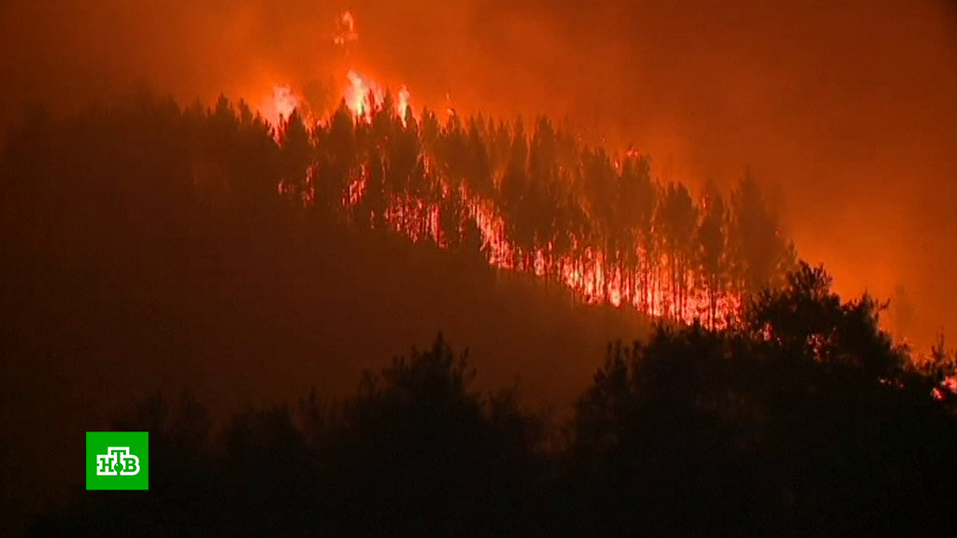
Основними видами пожеж як стихійних лих, які охоплюють великі території (сотні, тисячі, мільйони гектарів) є ландшафтні пожежі – лісові і степові, а також - торф’яні пожежі.

Slide 4
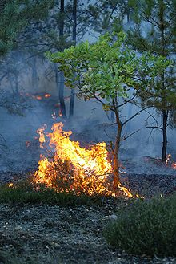
Лісові пожежі
Лісові пожежі поділяють на НИЗОВІ, ВЕРХОВІ, ПІДЗЕМНІ. Лісові НИЗОВІ пожежі характеризуються горінням сухого трав’яного покриву, лісової підстилки і підліску без захоплення крон дерев. Швидкість руху фронту низової пожежі складає від 0,3–1 м/хв. (слабка пожежа) до 16 м/хв. (сильна пожежа), висота полум’я – 1–2 м, максимальна температура на кромці пожежі досягає 900 С.

Slide 5
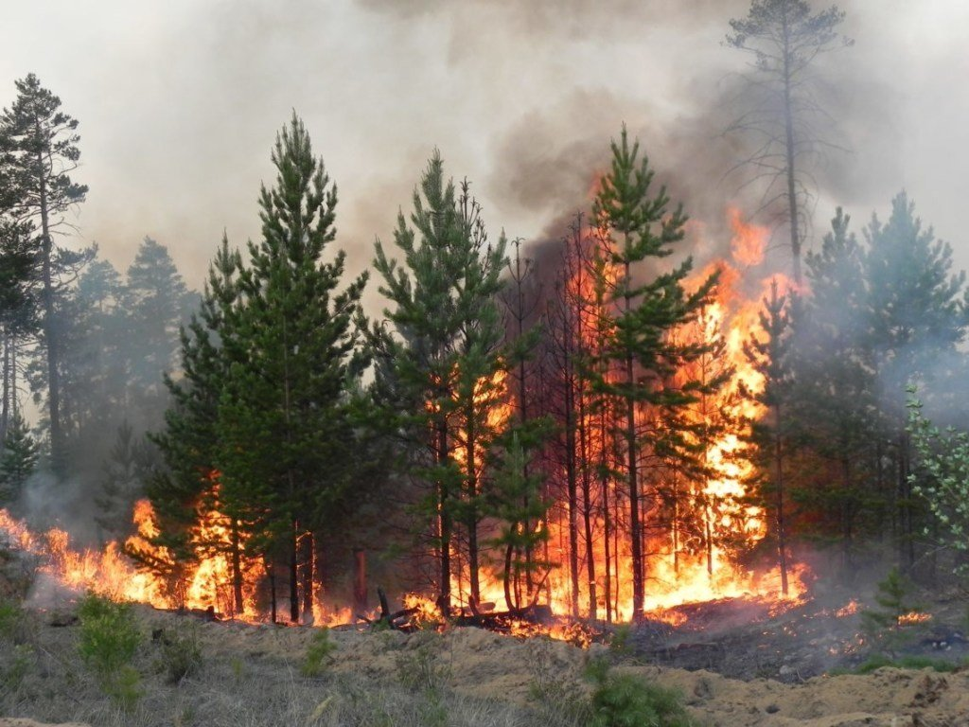
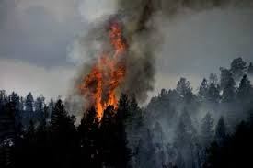
Лісові ВЕРХОВІ пожежі розвиваються, як правило, з низових і характеризуються горінням крон дерев. При швидкій верховій пожежі полум’я розповсюджується з крони на крону з великою швидкістю, яка досягає 8–25 км/год., залишаючи деколи цілі ділянки незайманого вогнем лісу. При стійкій верховій пожежі вогнем охоплені не тільки крони, а й стовбури дерев. Полум’я розповсюджується зі швидкістю 5–8 км/год., охоплює весь ліс від ґрунтового шару до верхівок дерев.

Slide 6
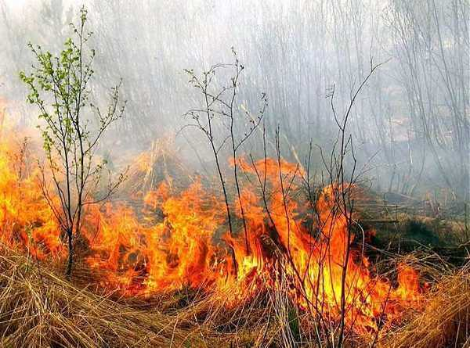
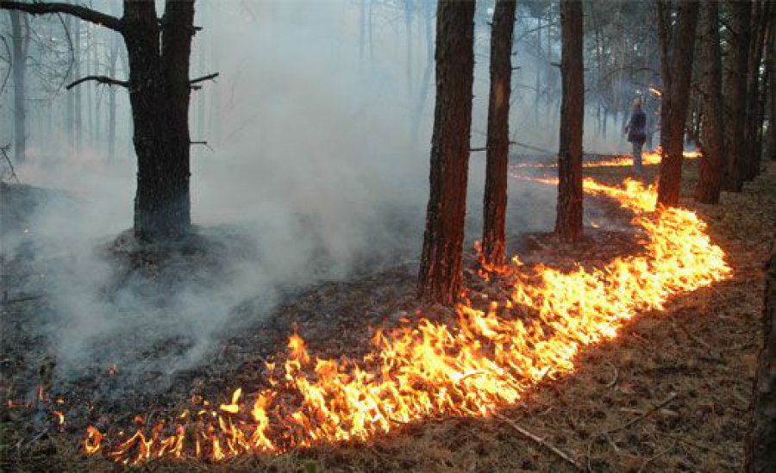
ПІДЗЕМНІ пожежі виникають як продовження низових або верхових лісових пожеж і розповсюджуються за шаром торфу, який знаходиться на глибині 50 см. Горіння йде повільно, майже без доступу повітря, зі швидкістю 0,1–0,5 м/хвилину, виділяється велика кількість диму і утворюються прогари (пустоти, які вигоріли). Тому підходити до осередку підземної пожежі треба обережно. Горіння може тривати довгий час навіть зимою під шаром ґрунту.

Slide 7
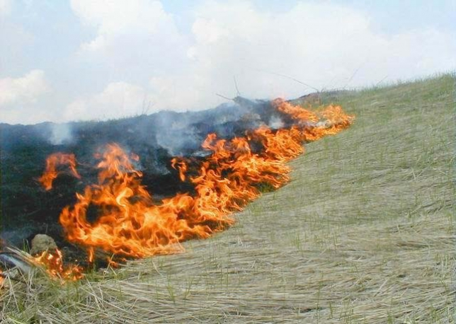
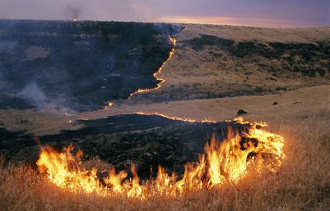
Степові пожежі
Степові (польові) пожежі виникають на відкритій місцевості, де є суха пожухла трава або хліба, які дозріли. Вони носять сезонний характер і частіше бувають влітку, рідше – навесні й практично відсутні взимку. Швидкість їх розповсюдження може досягати 20–30 км/год.

Slide 8
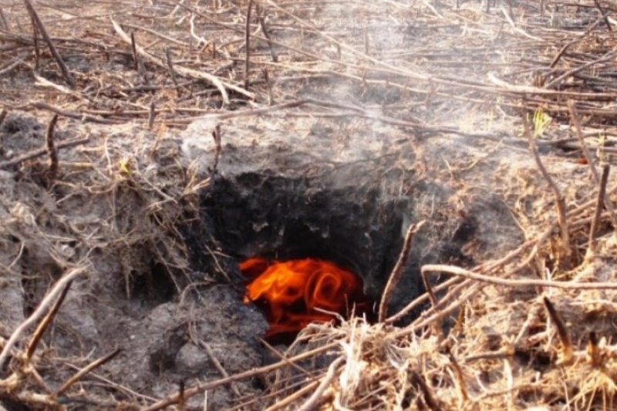
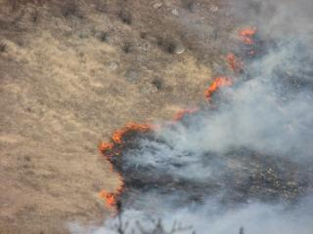
Торф`яні пожежі
Торф'яні пожежі - вид лісових пожеж, при якому горить шар торфу і коріння дерев. Торф'яні пожежі найчастіше бувають у місцях видобутку торфу, виникають звичайно через неправильне звертання з вогнем, від розрядів блискавки або самозаймання. Торф схильний до самозаймання, воно може відбуватися при температурі вище 50 градусів (у літню жару поверхня ґрунту в середній смузі може нагріватися до 52 - 54 градусів) Крім того, досить часто ґрунтові торф'яні пожежі є розвитком низової лісової пожежі. У шар торфу в цих випадках вогонь заглиблюється з стовбурів дерев. Горіння відбувається повільно, без полум`я. Підгоряють корені дерев, що падають, утворюючи завали.

Slide 9
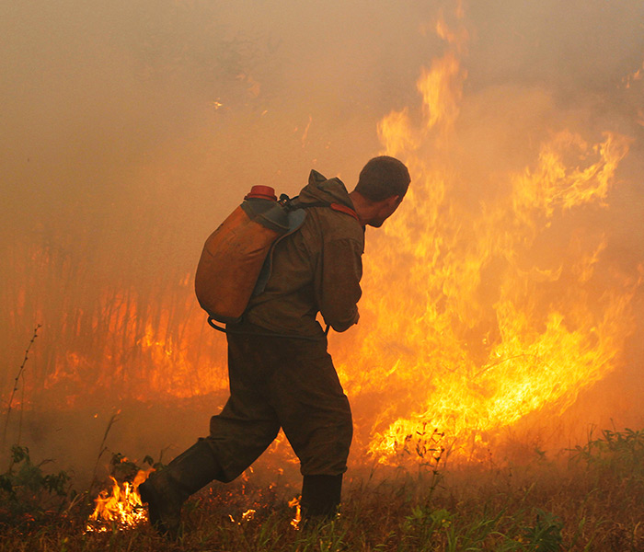
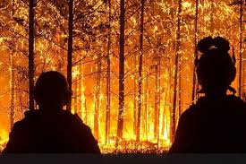
Заходи боротьби з лісовими,степовими та торф`яними пожежами.
Основними заходами боротьби з лісовими НИЗОВИМИ пожежами є: · нахльостування кромки вогню; · засипання його землею; · заливання водою (хімікатами); · створення мінералізованих протипожежних смуг; · пуск зустрічного вогню.

Slide 10
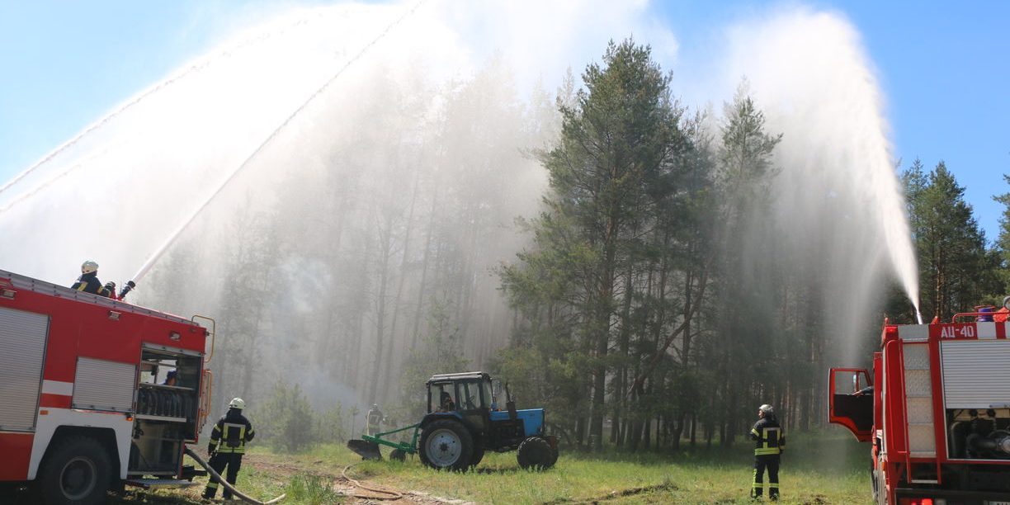
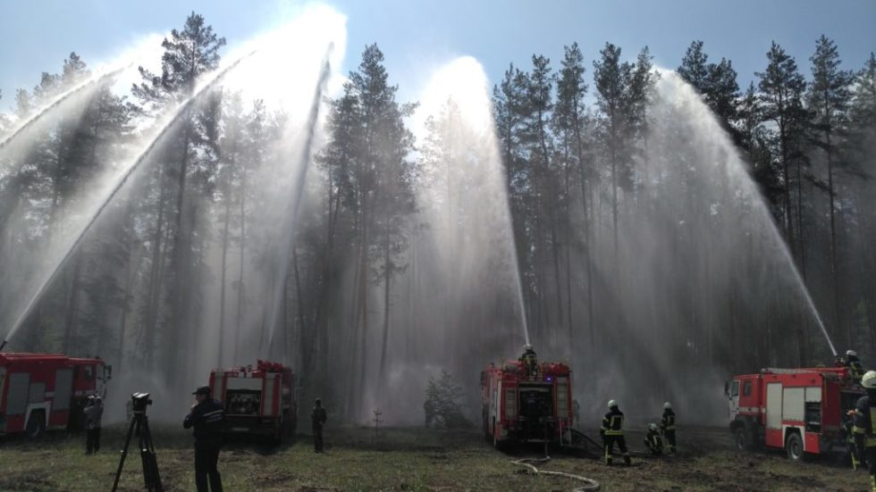
Гасіння лісової ВЕРХОВОЇ пожежі здійснювати складніше. Її гасять шляхом створення протипожежних смуг, застосовують воду і пускають зустрічний вогонь.

Slide 11
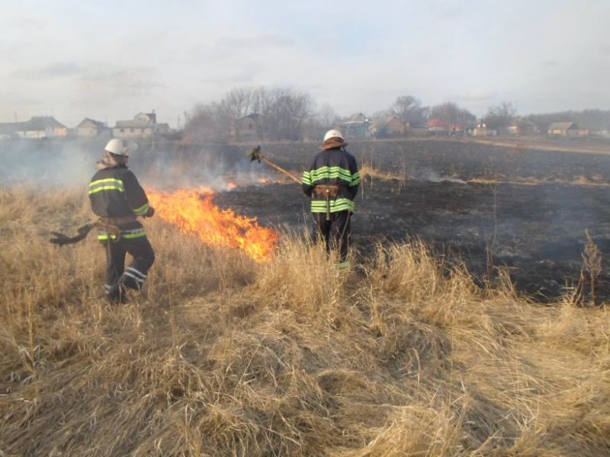
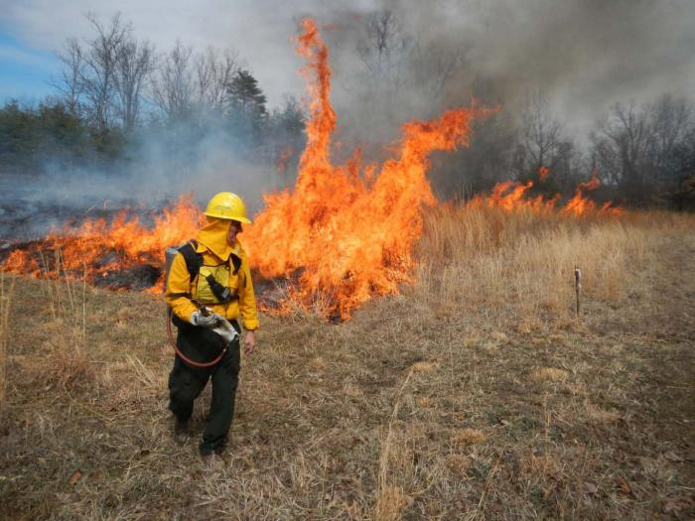
СТЕПОВІ (польові) пожежі гасять тими ж засобами, що і лісові.

Slide 12
Гасіння ПІДЗЕМНИХ пожеж здійснюється в більшості випадків двома засобами:
При першому засобі навколо торф’яної пожежі на відстані 8–10 м від її кромки копають траншею глибиною до мінералізованого шару ґрунту або до рівня ґрунтових вод і заповнюють її водою.
При другому засобі влаштовують навколо пожежі смугу, яка насичена розчинами хімікатів. Спроби заливати підземну пожежу водою успіху не мали.

Slide 13
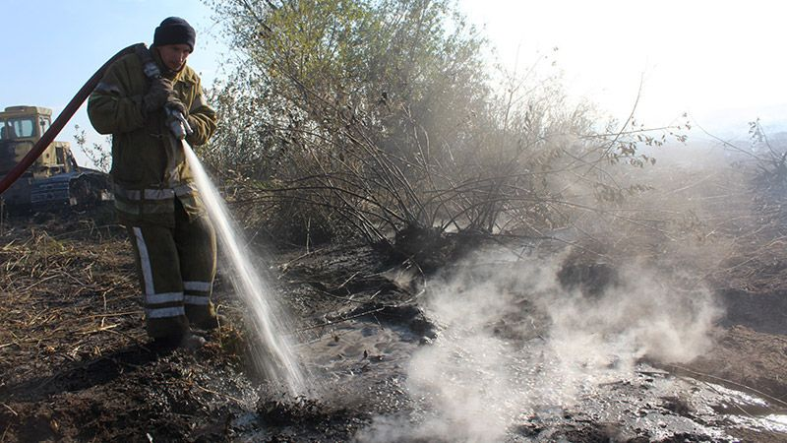
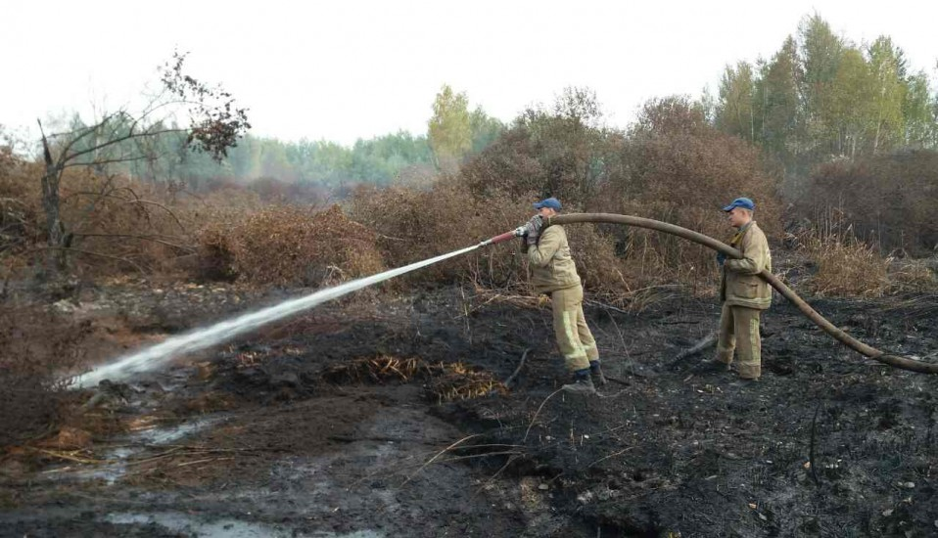

Slide 14
Рекомендації щодо правил поведінки при пожежах при пожежах
Треба застерігатися високої температури, задимленості і загазованості, вибухів, падіння дерев і будівель, провалів у прогорілий ґрунт;
Небезпечно входити в зону задимлення, якщо видимість менше 10 м;
для захисту від чадного газу треба дихати через вологу тканину;
Якщо на людині загорілась одежа, потрібно лягти на землю та збити полум’я, бігти не можна, це ще більше роздує полум’я;
Якщо побачите людину в палаючій одежі, накиньте на неї пальто, плащ, будь–яке простирадло і щільно притисніть;
при гасінні пожежі використовуйте вогнегасники, воду, пісок, землю, простирадла та інші засоби; ·
виходити із зони пожежі треба проти вітру;
при гасінні лісових пожеж використовуйте гілля листяних дерев (берези, ліщини), лопати тощо; гілками слід захльостувати кромку пожежі.

Slide 15
Дякую за увагу

